Slide 1
Caracterización de espectros de rayos X asociados a fuentes de tungsteno y plata usando un detector MEDIPIX3
Presentan: Juan López y Juan Barbosa
Universidad de los Andes

Slide 2
Caracterización de espectros de fuentes
Probar la fuente Mini-X de ánodo de Plata.
Establecer diferencias en el funcionamiento entre las fuentes.
Caracterizar la respuesta del sensor MEDIPIX3.
Caracterización del contraste de las fuentes de ánodo de plata y de ánodo de tungsteno.
Estudiar las relaciones señal a ruido de las fuentes.

Slide 3
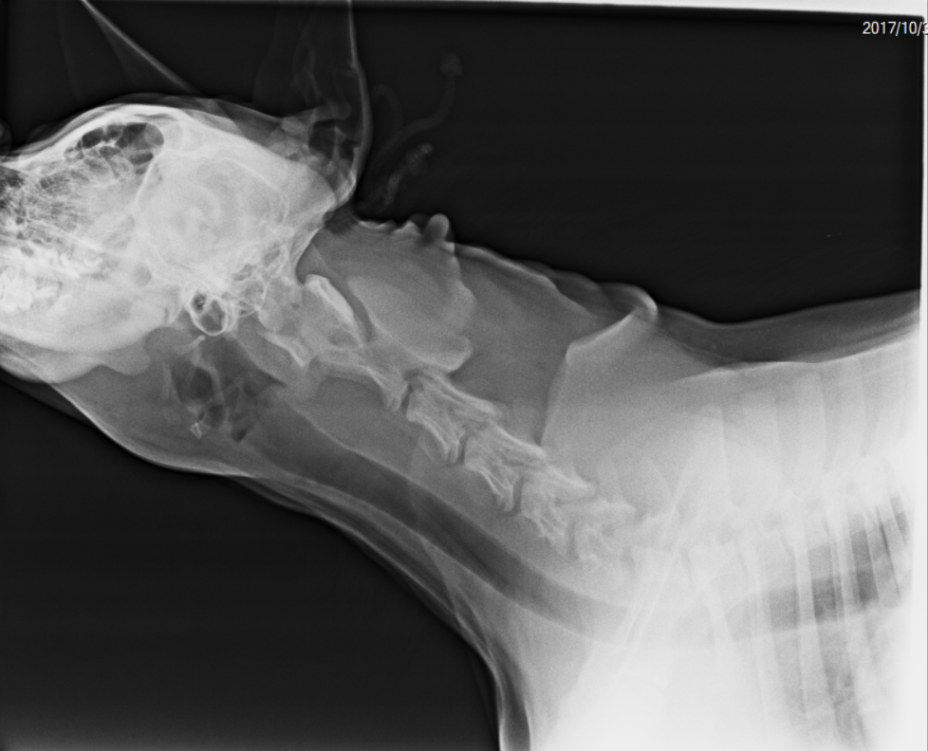

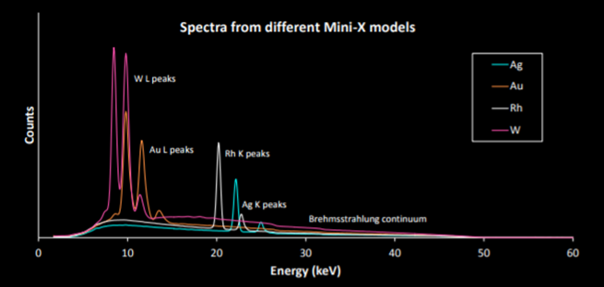
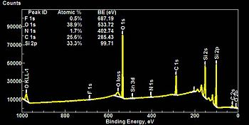
¿Por qué caracterizar los espectros?
Los materiales de los ánodos afectan el espectro de emisión.
Los expectros de emisión alteran las mediciones en materiales.
Imagenes de tejidos
XPS
https://en.wikipedia.org/wiki/X-ray_photoelectron_spectroscopy
AMETEK. Miniature X-Ray Source, 2017.

Slide 4
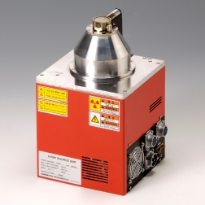
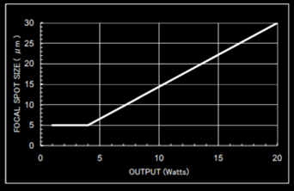
Fuente de ánodo de Tungsteno
Resolución de 1kV.
Ángulo máximo de emisión de 55°.
Distancia focal de 7.3mm.
Tamaño del punto focal variable.
[2] Hammamatsu. 100kV MICROFOCUS X-RAY SOURCE L10321 INSTRUCTION MANUAL, 2017.

Slide 5
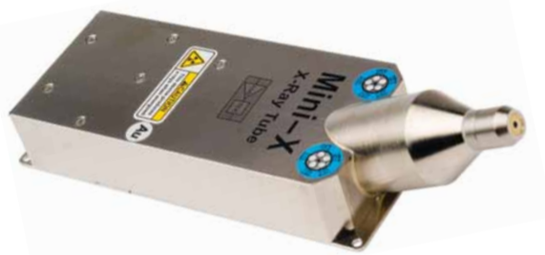
Fuente de ánodo de plata
Resolución de 100V.
Ángulo máximo de emisión de 55°.
Distancia focal de 2mm.
Tamaños del punto focal constante.
AMETEK. Miniature X-Ray Source, 2017.

Slide 6
Sensor Medipix3
Chip con de píxeles basados en CMOS.
Conectado a un sensor semiconductor segmentado.
Conteo de electrones que llegan a los píxeles.
Barrido de energías en DACs.
Almacenamiento en registros.
Tres canales.
Binning.

Slide 7
Experimentos con ánodo de Tungsteno
Variaciones de voltaje de 11keV a 47 keV en pasos de a 6keV.
Tiempo de sxposición de 2.5s.
5 espectros por voltaje.

Slide 8
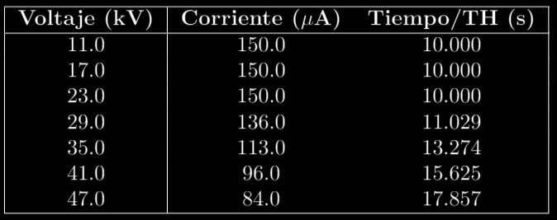
Experimentos con ánodo de plata
5 espectros por fuente.

Slide 9
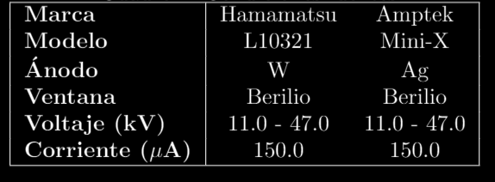
Condiciones de operación de las Fuentes

Slide 10
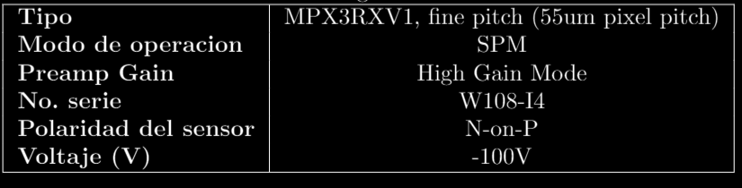
Condiciones de operación del sensor

Slide 11
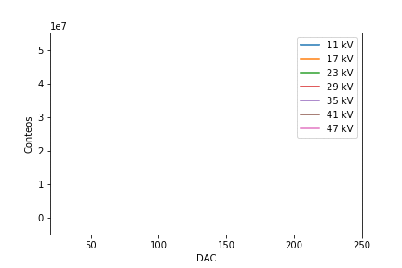
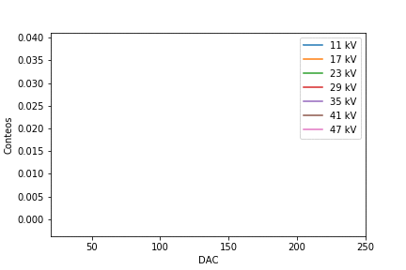
Espectros para ánodo de tungsteno

Slide 12
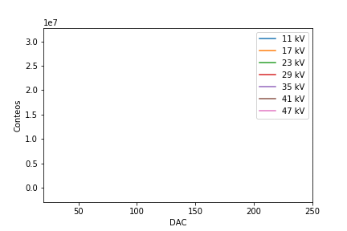
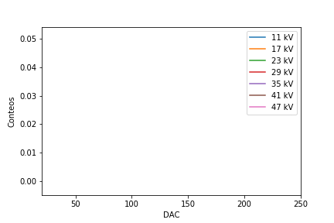
Espectros para ánodo de plata

Slide 13
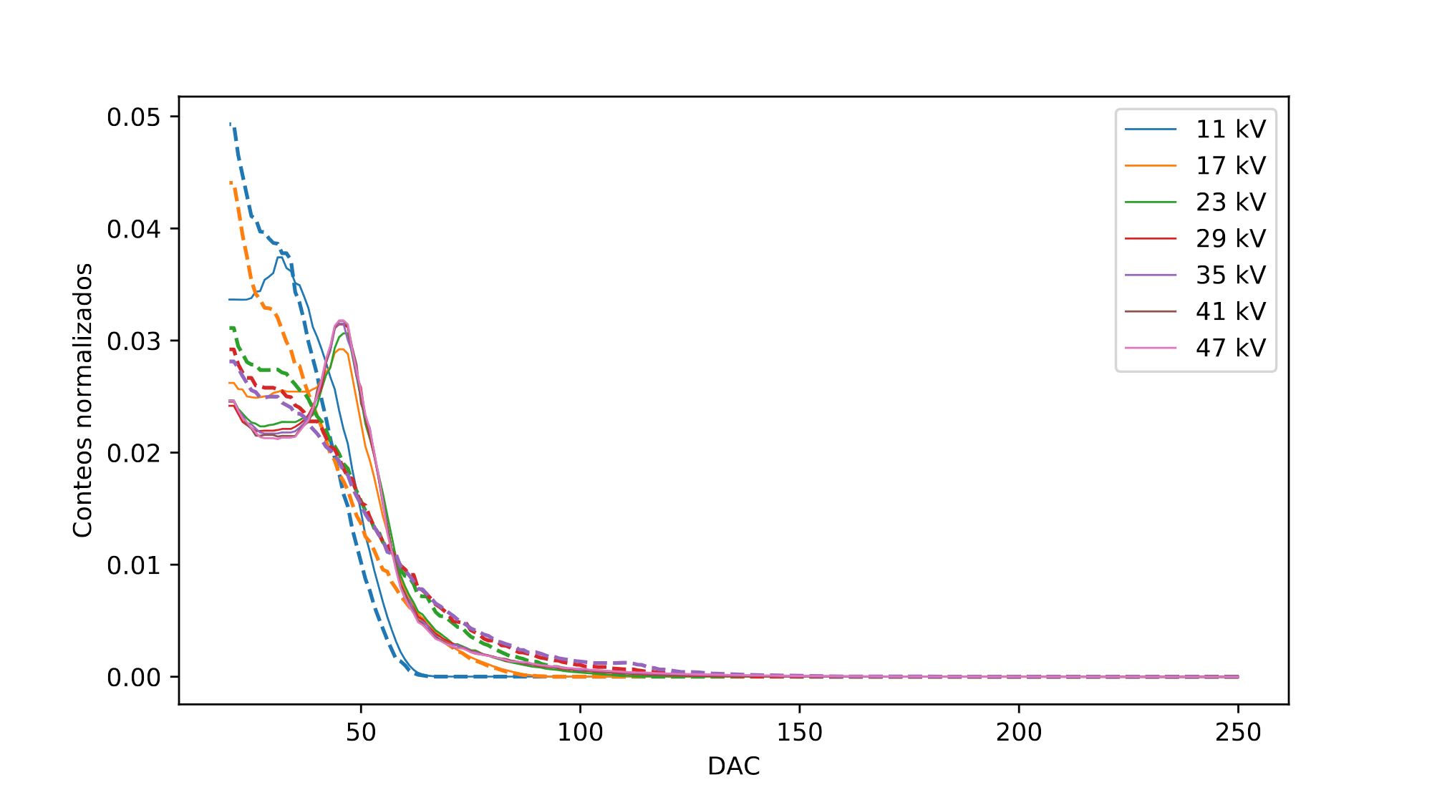
Comparación de espectros

Slide 14
Pasos a seguir
Toma de espectros de fuente de ánodo de plata para 41keV y 47keV.
Caracterización de fluorescencia para el sensor MEDIPIX3 (Equivalencia energía DAC).
Cálculo de relaciones Señal a ruido.
Toma de imágenes con las dos fuentes de rayos X.

